Slide 1
오픈소스 웹소프트웨어 14조
요리 레시피 추천 사이트
컴퓨터공학과 2021084047 최진아
소프트웨어학부 2022041052 김금영
소프트웨어학부 2022041046 변재윤

Slide 2
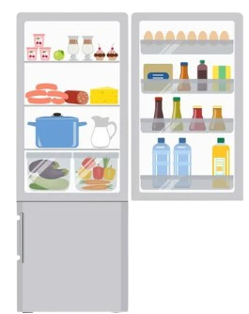

프로젝트 개발 계기
냉장고의 재료로 만들 수 있는 요리가 있을까?
오늘 어떤 요리를 만들어 먹지?
불고기가 먹고 싶은데 어떻게 해야 할지 모르겠어...

Slide 3
프로젝트 개요
‘요리보고 조리보고’ 사이트는 집에서 무엇을 만들어 먹어야 할지 고민되는 사용자들을 위한
요리 레시피 추천 사이트입니다.
이 사이트에서 다양한 요리 레시피를 찾을 수 있습니다.
또한, 보유한 재료를 활용한 레시피들을 확인할 수도 있습니다.
contents
레시피 정보
▶
레시피 랭킹
▶
냉장고 털기
▶

Slide 4
기대 효과
레시피를 빠르게 찾을 수 있어 요리에 드는 시간을 단축시킬 수 있다.
사용자가 직접 재료를 선택하고, 해당 재료로 만들 수 있는 다양한 레시피를 추천받을 수 있어 요리 준비가 간단해진다.
집에 있는 재료를 효율적으로 활용하여 음식을 만들 수 있도록 도와주어 음식물 낭비를 줄이고 비용 절감 효과를 가져올 수 있다.
다양한 요리 아이디어를 제공하여 사용자가 새로운 요리를 시도해 볼 수 있다.

Slide 5
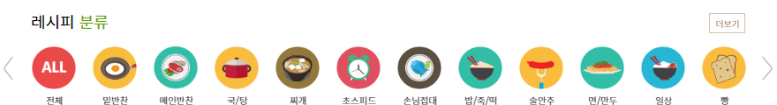
메인 페이지
메인페이지 컨텐츠
main content
실시간 레시피 랭킹
사용자들이 가장 많이 조회한 레시피들을 모아 한눈에 알아볼 수 있습니다.
내정보/로그인
메거진
레시피 분류
실시간 레시피 랭킹
오늘의 식재료
레시피 분류
오늘 땡기는 요리가 있나요? 한식? 중식? 아니면 술안주? 카테고리별 요리법을 한번에 찾아볼 수 있습니다.

Slide 6
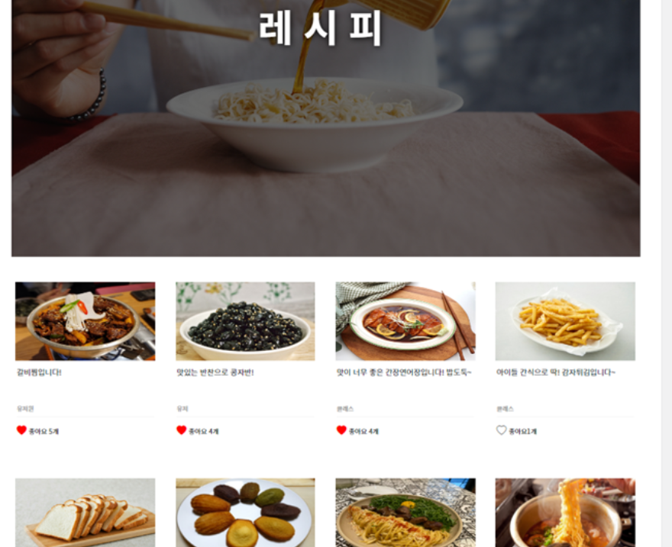
레시피
레시피 페이지 예시
다양한 음식을 만드는 방법을 배우고,
필요한 재료와 조리 과정을 단계별로 확인할 수 있습니다.
음식 이미지를 클릭하면 사용자가 특정
요리에 대한 재료, 레시피 정보를 얻을 수
있도록 도와줍니다.

Slide 7
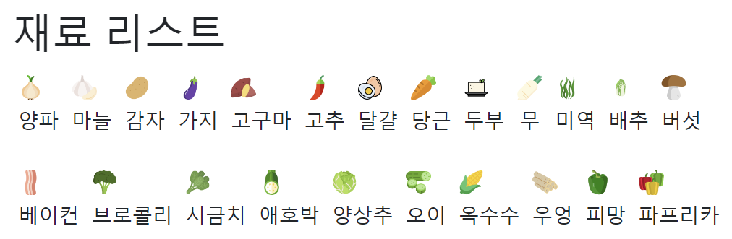
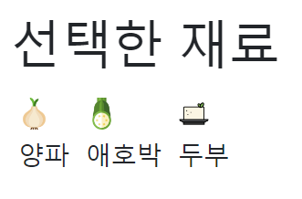

냉장고 털기
사용자의 냉장고에 있는 재료를 이용해서 어떤 음식을 만들 수 있는지 레시피를 검색할 수 있는 기능
재료 선택 기능
재료 리스트에서 원하는 재료를 클릭할 수 있습니다.
재료를 클릭하면 선택한 재료에 표시됩니다.
레시피 검색 기능
‘레시피 검색’을 누르면 선택한 재료가 들어가는 음식 레시피를 보여줍니다.
‘다시 검색’을 누르면 선택한 재료가 모두 초기화 됩니다.

Slide 8



프로젝트 제작
Check point
html
▶
css
▶
javascript
▶
bootstrap
▶
jQuery

Slide 9
감사합니다

